Slide 1
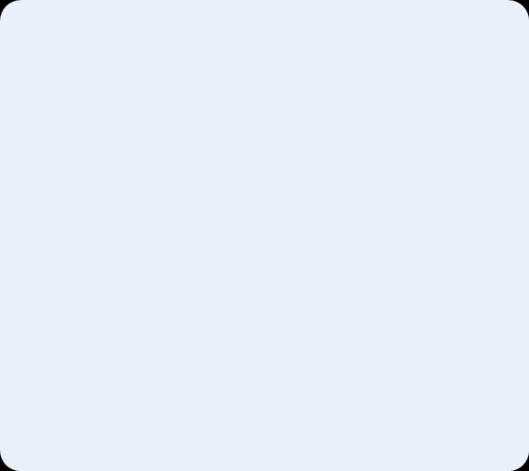
SW 구현 및 시스템 통합
<목차>
SW 통합 및 최적화 개요
2. 전체 SW 구조 / PS–PL 연동
3. 최적화 과정
3.1 DMA 문제와 해결 과정
3.2 YOLO Hybrid Pipeline 구현
3.3 CPU–FPGA Frame Pipelining
4. 실제 Webcam 실행 및 성능 결과
Notes:
안녕하세요 저는 앞서 설계한 FPGA 가속기를 실제 소프트웨어와 통합하는 부분을 담당한 박정원입니다.
발표는 다음과 같은 순서로 진행하겠습니다.

Slide 2
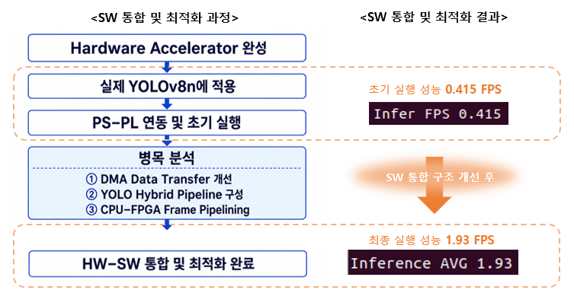
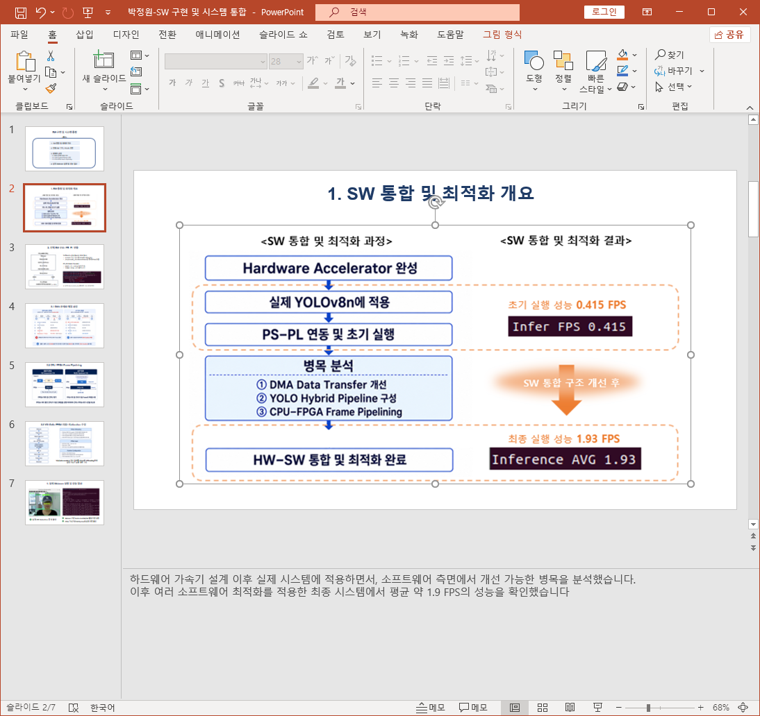
1. SW 통합 및 최적화 개요
Notes:
하드웨어 가속기 설계 이후 실제 시스템에 적용하면서, 소프트웨어 측면에서 개선 가능한 병목을 분석했습니다.
이후 여러 소프트웨어 최적화를 적용한 최종 시스템에서 평균 약 1.9 FPS의 성능을 확인했습니다

Slide 3
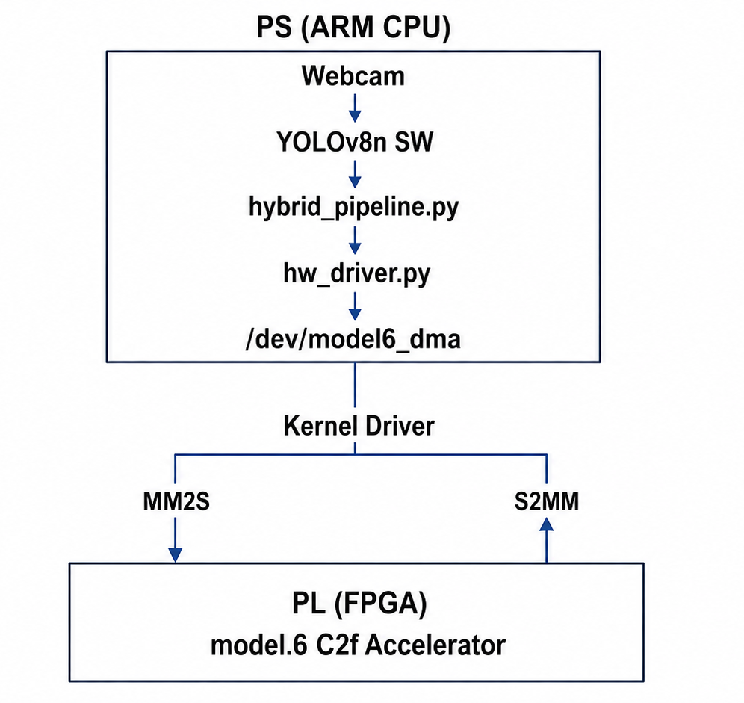
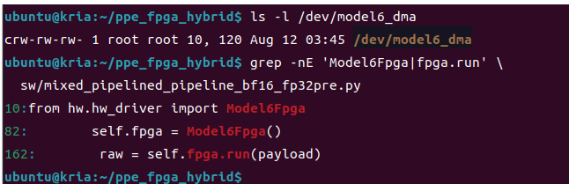
2. 전체 SW 구조 / PS–PL 연동
Software–Hardware Interface
model.6 연산 일부를 FPGA로 Offloading
/dev/model6_dma Kernel Driver를 통해 FPGA 호출
PS–PL Data Transfer
MM2S : PS → FPGA 입력 전송
S2MM : FPGA → PS 출력 수신
(CV2 제외)
→ 실제 /dev/model6_dma를 통한 FPGA 연결 확인
Notes:
전체 구조는 왼쪽의 그림과 같습니다.
Webcam 입력을 PS에서 처리하고, 필요한 연산을 Kernel Driver를 통해 FPGA로 전달하는 방식입니다.
PS와 FPGA 사이의 데이터 전송은 DMA를 사용하고 MM2S는 FPGA로 입력을 보내고 S2MM은 결과를 다시 받아오는 역할을 합니다.
오른쪽 아래 화면처럼 실제 /dev/model6_dma 장치와 Model6 Fpga 호출을 확인해서 단순 소프트웨어 실행이 아니라 실제 FPGA와 연동된 것을 확인했습니다.

Slide 4
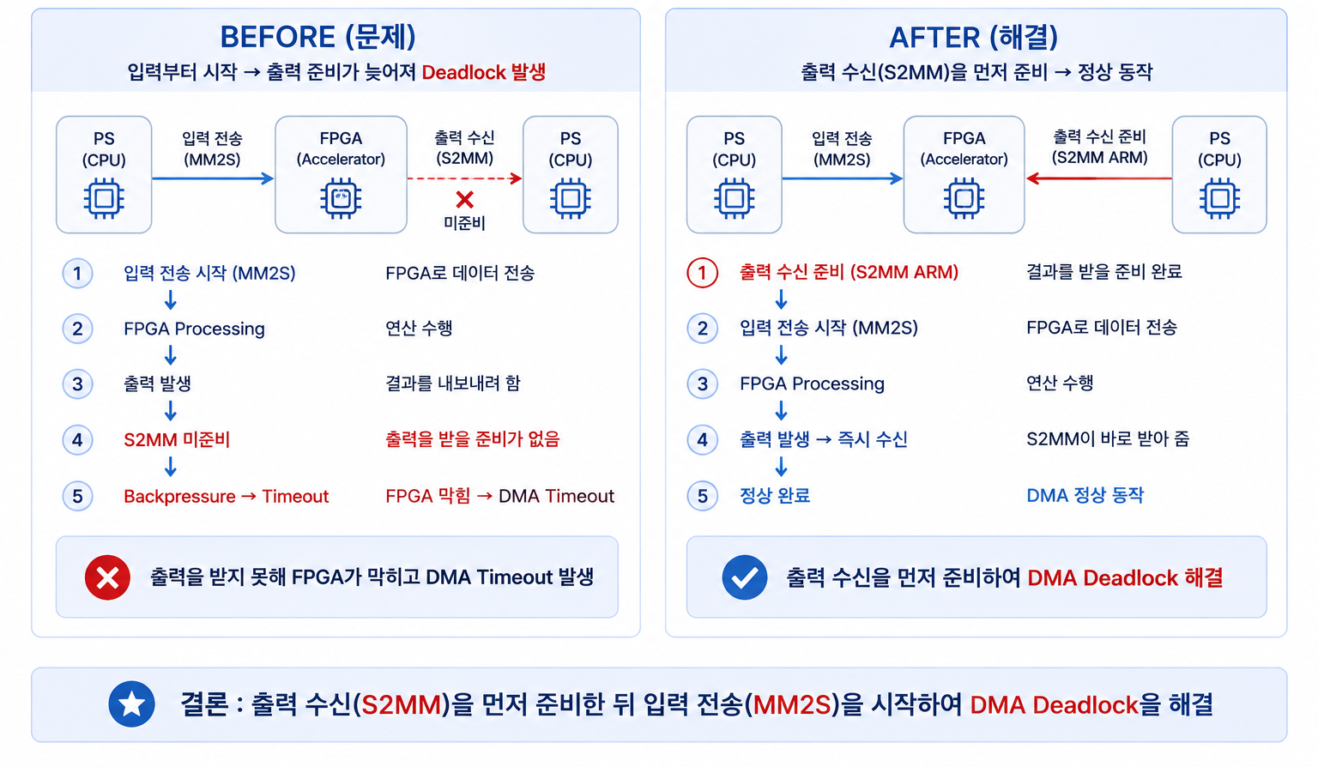
3.1 DMA 문제와 해결 과정
Notes:
다음으로는 소프트웨어 측에서 확인된 병목과 개선 사항에 대해 말씀드리겠습니다.
첫번째로, FPGA 연동 과정에서 DMA Timeout 문제가 발생했습니다.
원인은 입력은 FPGA로 보내고 있었지만, FPGA의 결과를 받을 S2MM이 아직 준비되지 않은 상태였기 때문입니다.
그래서 FPGA 출력이 막히면서 전체 데이터 흐름이 멈추는 문제가 발생했습니다.
이를 해결하기 위해 S2MM을 먼저 준비한 뒤 MM2S 입력 전송을 시작하도록 순서를 변경했습니다.
즉, 입력을 보내기 전에 출력을 받을 준비를 먼저 하도록 변경해서 DMA Timeout과 Deadlock 문제를 해결할 수 있었습니다.

Slide 5
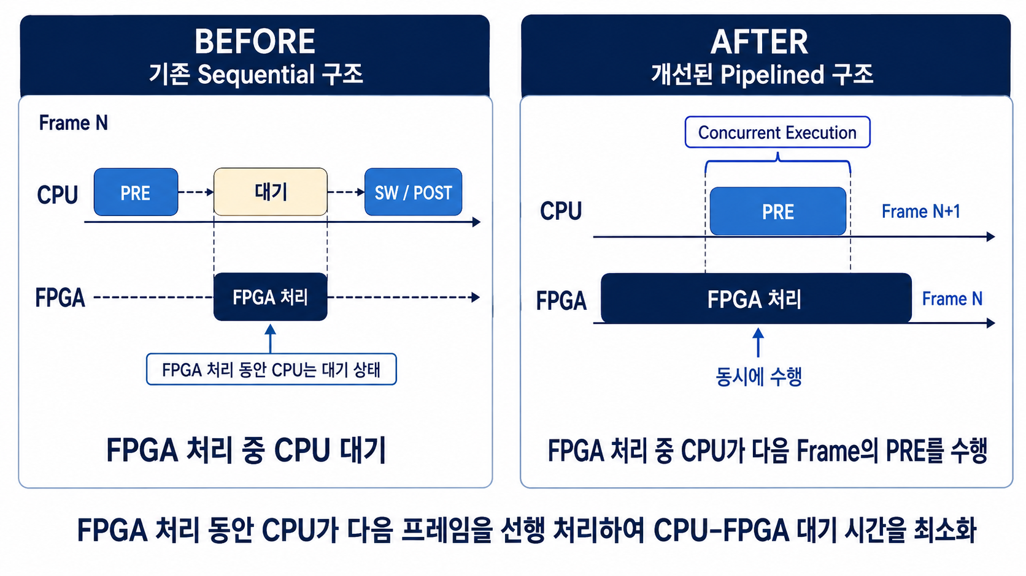
3.2 CPU–FPGA Frame Pipelining
Notes:
두번째는 CPU–FPGA Frame Pipelining입니다.
기존에는 FPGA가 한 프레임을 처리하는 동안 CPU가 기다리는 시간이 있었습니다.
이를 개선해서, FPGA가 현재 프레임을 처리하는 동안 CPU는 다음 프레임을 미리 처리하도록 구성했습니다.
이렇게 CPU와 FPGA가 동시에 동작하도록 수정해서 불필요한 대기 시간을 줄였습니다

Slide 6
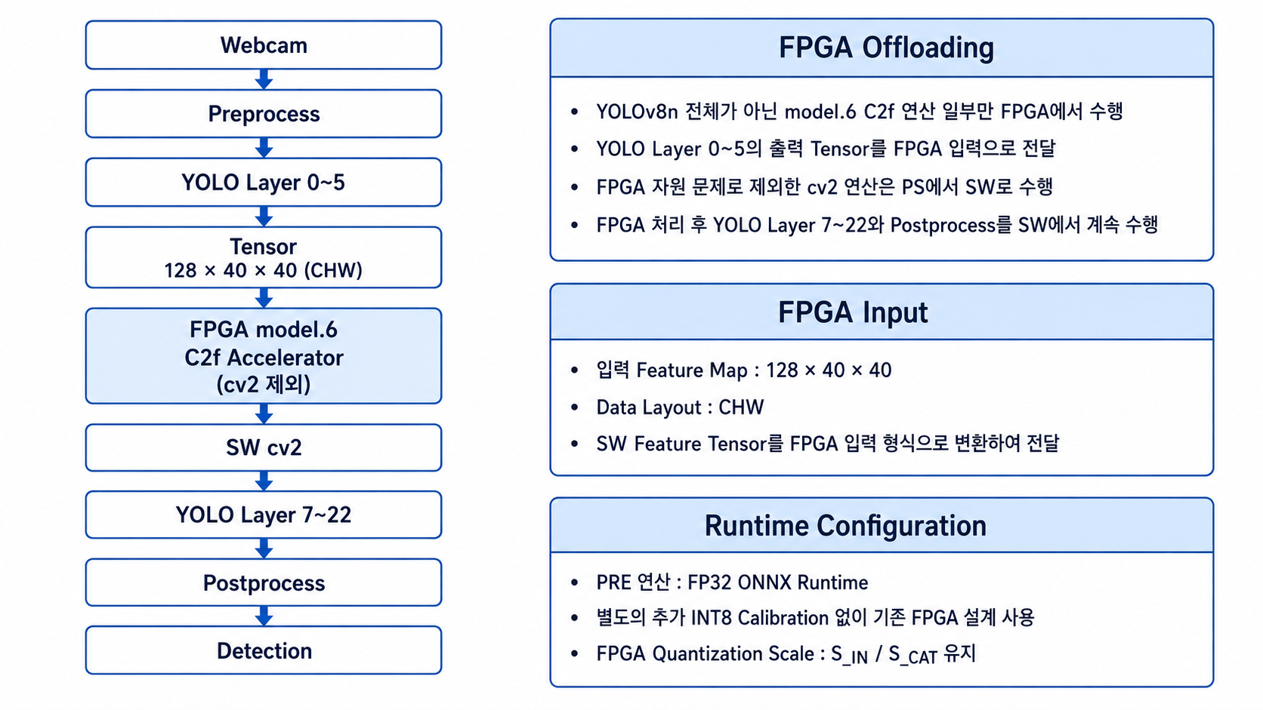
3.3 YOLOv8n FPGA 적용 / Calibration 수정
YOLOv8n model.6 연산 일부를 FPGA로 Offloading하여 실제 가속기 실행 경로 구성
Notes:
다음은 설계한 FPGA 가속기를 실제 YOLOv8n에 적용한 구조와, 적용 과정에서 개선한 부분에 대해 설명드리겠습니다.
먼저 PS에서 YOLO Layer 0부터 5까지 처리한 뒤, 생성된 데이터를 FPGA로 전달해서 model.6의 C2f 연산을 수행했습니다.
FPGA 자원 문제로 제외한 cv2와 이후 연산은 다시 PS에서 처리했습니다.
또한 기존에는 FPGA 설계 단계에서 이미 Calibration이 되어 있었는데 SW에서 다시 Calibration을 적용하는 중복 문제가 있었습니다. 교수님 피드백을 반영해 별도의 추가 Calibration은 제거하고, FPGA 설계 단계에서 정해둔 기존 값을 그대로 사용하도록 수정했습니다.

Slide 7
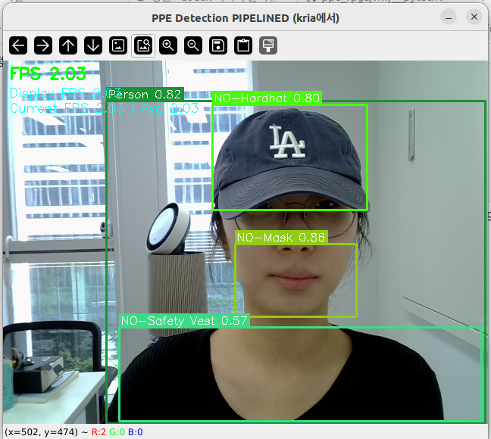
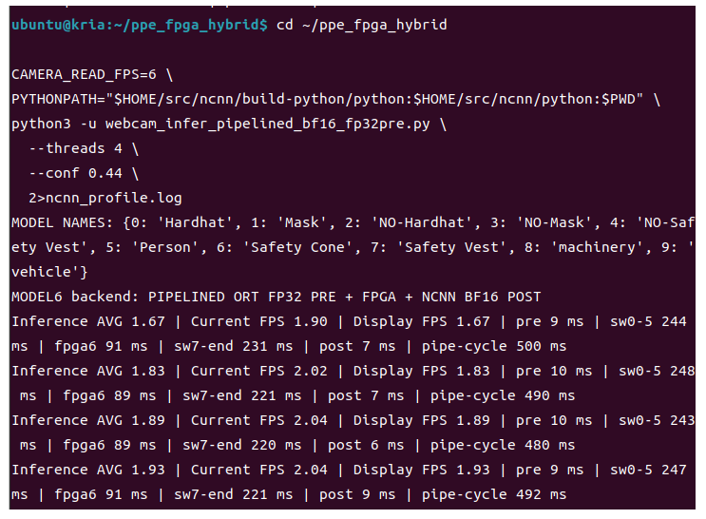

4. 실제 Webcam 실행 및 성능 결과
✓
Webcam 기반 End-to-End HW/SW 통합 추론 성공
FPGA 가속기와 SW Pipeline의 실제 연동 확인
✓
실제 PPE Detection 동작 확인
✓
Notes:
마지막으로 실제 Webcam을 이용해 PPE Detection이 정상적으로 동작하는 것을 확인했습니다.
최종 평균 추론 성능은 약 1.93 FPS였으며, SW 구현 및 , FPGA 가속기를 포함한 시스템 통합에 성공했습니다.
감사합니다.

